Slide 1
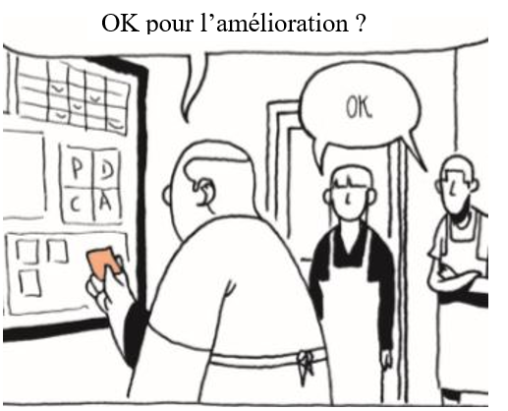
Fondamentaux du Lean
11 Obeya
Animer ses projets,
son plan moyen terme
Liens utiles sur dernière diapo

Slide 2
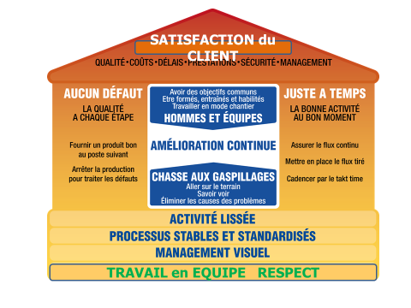
Le Lean en tant que système
Le But
Les deux piliers
Jidoka
Juste à temps
L’amélioration continue
La base
Activité Lissée
Standard
Visuel
Equipe

Slide 3
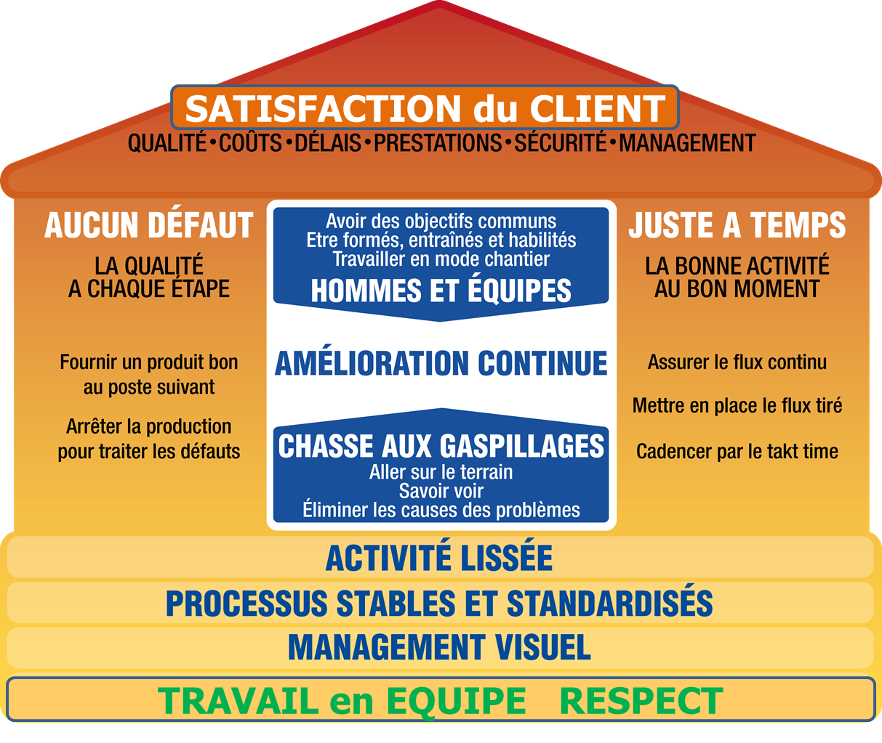
L’Obeya
Grande salle en japonais, mise à l’honneur par Toyota pour le lancement de la Prius. C’est la méthode moderne de gestion des projets.
C’est le lieu ou s’incarne un projet (Plan moyen terme), le cœur de son animation, un lieu de partage et de collaboration.
Les indicateurs y sont tous affichés
Les actions décidées également
Le management visuel est la base. Il remplace les mails et autres compte rendus.
L’équipe de projet (ou direction) s’y réunit fréquemment (rituel) ce qui élimine les revues de projet anciennes.
Notes:
Assurer que les caractéristiques produit au process qui conditionnent la Qualité sont toujours conformes aux spécifications
Etre capable d’analyser les dérives et les interactions entre caractéristiques

Slide 4
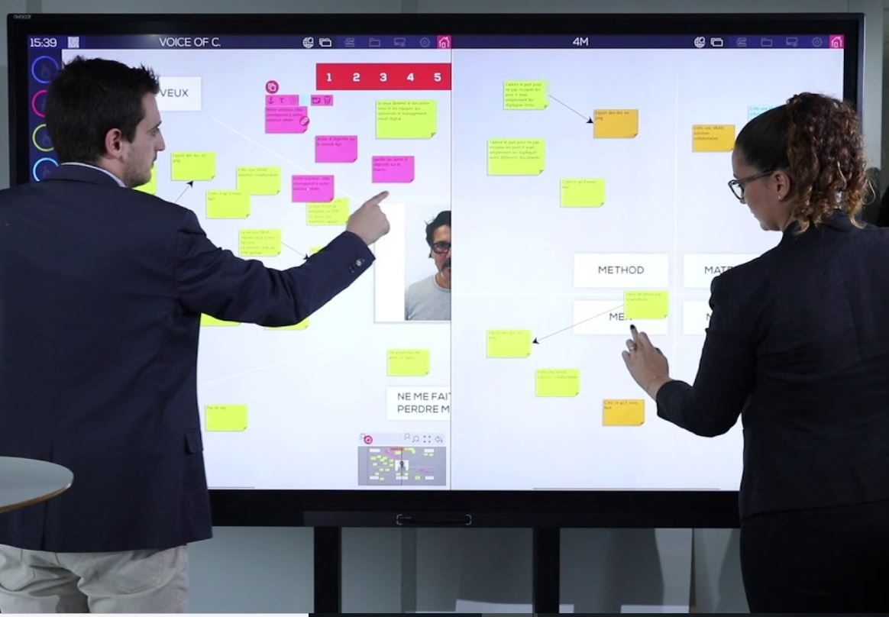
Obeya
Zone d’animation, point de rencontre obligé
Management visuel
Indicateurs
Actions
Rituels de management
Evolutive avec le projet

Slide 5
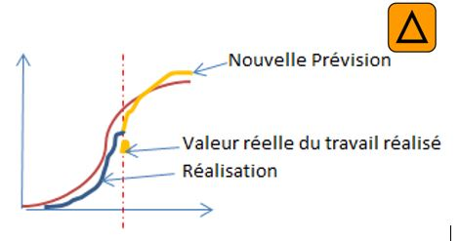
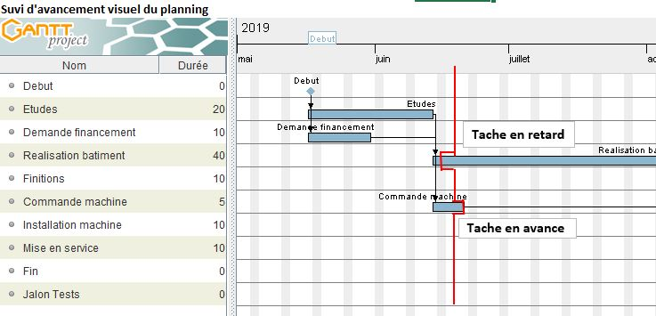
Obeya : Visuel type
Vert : 0 l’objectif,
Orange encore bon mais danger
Rouge mauvais
Post it des actions encours
Suivi d’avancement
En cas de décalage l’important est d’obtenir une nouvelle prévision qui engage le responsable.
Suivi de planning par ligne brisée au jour J

Slide 6
Obeya Plan moyen terme
Au mur
Les résultats actuels
La vision commune
Les projets d’amélioration (un tableau chacun)
Rituel hebdomadaire de l’équipe de direction

Slide 7
Obeya Projet
Au mur
Le planning
Le plan directeur du projet (objectifs)
Les indicateurs et actions par domaine (ils changent selon la phase)
Economique
Qualité
Technique
Rituel hebdo de l’équipe projet
Rituels par domaines

Slide 8
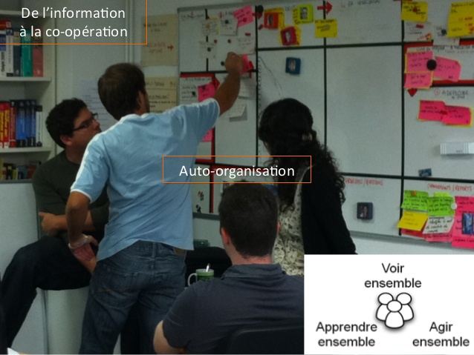
Obeya Rituel
Avec l’affichage visuel, le rituel est la base du fonctionnement de l’Obeya
Fréquence fixe et élevée (hebdomadaire le plus souvent)
Durée courte, pas de digression inutile
Participants fixes (un invité éventuel)
Ordre du jour immuable
Il n’y a pas de surprise dans un rituel, chacun connait son rôle et tout le monde se connait
Son déroulement est standardisé pour ne rien oublier, ne rien cacher. Sa fréquence élevée permet de constater résultats et dérives à temps pour réagir.

Slide 9
Obeya Rituel
Standard de rituel
5mn avant : les indicateurs sont à jour
Heure exacte : on démarre
1er indicateur : Vert Orange ou Rouge
Décision d’action (Post it : pilote délai) ou félicitation si c’est vert
2ème indicateur etc.
Revue des actions qui devraient être terminées et commentaire
Synthèse par l’animateur
Points importants de la semaine à venir
Actions principales décidées
Fini en 30mn

Slide 10
Obeya
Les avantages de l’Obeya / revue de projet classique
La durée du rituel, la position debout
Interdit les portables ou ordinateurs qui distraient
Permet l’interaction directe entre assitants
Le visuel permanent:
Pas de ppt à préparer, on traite de faits
La fréquence : qui donne la réactivité
Le standard de rituel et son agenda fixe
Oblige à traiter de tout, c’est l’occasion pour tous de s’exprimer

Slide 11
Obeya et industrie 4.0
L’Obeya peut être dématérialisée
Le rituel peut être réalisé en visio
Le tableau visuel sur écran tactile est en lien direct avec la base de données, pas de mise à jour de la documentation à prévoir.

Slide 12
Liens utiles
Blog dédié au Lean https://joelduflot-lean.fr
Et en BD c’est plus clair
https://izibook.eyrolles.com/produit/4557/9782212423235/Lusine%20du%20futur
Obeya mise en place
Obeya réelle et son utilité
En Vidéo
Obeya en réel

